Slide 1
AS
Коллектор Контроль риска
Прогнозирование тревожных кластеров и приоритизация ремонтных действий инженерных коллекторов
ЛЦТ 2026 · Кейс 08 · ЖКХ · АО «Москоллектор»
Notes:
Титульный слайд описательной части.

Slide 2

ЗАДАЧА И БОЛЬ
Существующий мониторинг реагирует на тревоги после факта и создает нагрузку на диспетчеров
825 км
19,7 тыс. км
8,3 тыс. км
1,9 тыс. км
инженерных коллекторов в эксплуатации АО «Москоллектор»
кабелей связи, размещенных в инфраструктуре
силовых кабелей
тепловых и водопроводных сетей
Операционная проблема
Что требуется заказчику
Диспетчер получает поток тревог и должен быстро отделять риск от ложного срабатывания. Регламентное обслуживание не учитывает фактическое поведение датчика.
Веб-сервис должен заранее ранжировать объекты риска, объяснять вклад признаков и помогать оформить превентивную заявку.
Факты инфраструктуры и требования взяты из кейса 08 ДЖКХ.

Slide 3
ИДЕЯ РЕШЕНИЯ
MVP строит очередь риска по каналам и объектам на горизонте 24 часа
Скоринг риска
Объяснение прогноза
Оцениваем вероятность тревожного события или тревожного кластера на следующий день.
Показываем признаки, которые подняли риск: тип датчика, недавние тревоги, объект, сезонность.
Диспетчерская очередь
Черновик заявки
Сортируем каналы по приоритету и отделяем текущую тревогу от прогноза будущего риска.
Формируем основание для превентивной проверки с комментарием диспетчера.
Target: proxy-risk по признаку «тревожное», без утверждения о подтвержденной аварии.

Slide 4
ДАННЫЕ И МАСШТАБ
EDA обработал годовые архивы журналов СМВУ за 2019-2026 годы
313,5 млн
2,47 млн
12 628
95
строк журналов событий
тревожных событий
каналов в журналах
объектов в справочнике
2026 содержит данные до 30 июня. Пик 2021 требует отдельной обработки при обучении модели.

Slide 5
ВЫВОДЫ EDA
Данные позволяют строить ранжирование риска, но target требует аккуратной трактовки
2021 год аномален
Газовая охрана доминирует
Справочник неполный
Доля тревог 2,23%, что в несколько раз выше соседних лет. Валидацию нужно делать во времени.
71,4% строк, но только 0,024% тревог. Без стратификации модель переучится на нормальный поток.
1 143 канала из журналов отсутствуют в справочнике. Их нельзя просто удалить.
Значение датчика смешанное
Сигнал живет в динамике
Target proxy
В поле есть числа и текстовые состояния: «Неисправен», «Обесточен», «Неопределен».
Простые агрегаты слабо коррелируют с target. Нужны rolling windows и изменение относительно нормы канала.
Признак «тревожное» отражает событие мониторинга, но не подтвержденную физическую аварию.

Slide 6
ML-ПОДХОД
Первая модель строит дневную витрину по каналу и прогноз на следующие 24 часа
1
2
3
4
>
>
>
Сырые события
Витрина признаков
LightGBM baseline
Очередь риска
id канала, дата, время, тревожность, значение датчика
дневные окна, rolling 3/7/14 дней, текстовые состояния
категории датчика, объекта и инженерной системы
score, причины, порог и карточка действия
Выбор target
target_alarm_next_24h: будет ли хотя бы одно тревожное событие по каналу в следующие сутки. Это честная proxy-постановка для MVP.

Slide 7
КОМАНДА AS
Кейс 08 · Прогнозирование аварий и управление ремонтами инженерных коллекторов
ДЖКХ · АО «Москоллектор»
Notes:
Обязательный слайд 7: титульный слайд блока задачи и команды.

Slide 8

Краткое описание решения:
Сервис ранжирует каналы и объекты по риску тревожного события на горизонте 24 часа. Модель использует историю событий, тип датчика, объект и rolling-признаки.
О команде
• Название команды: AS
• Капитан: Анна Разина, ML-инженер
• Кол-во участников: 3 человека
• Краткое описание: команда закрывает ML, веб-разработку и проектную координацию
• Город и регион: Москва
Уникальность решения:
Мы явно разделяем proxy-risk и подтвержденную аварию, показываем вклад признаков и добавляем feedback-контур для диспетчера.
Notes:
Обязательный слайд 8: описание команды, сути и уникальности решения.

Slide 9

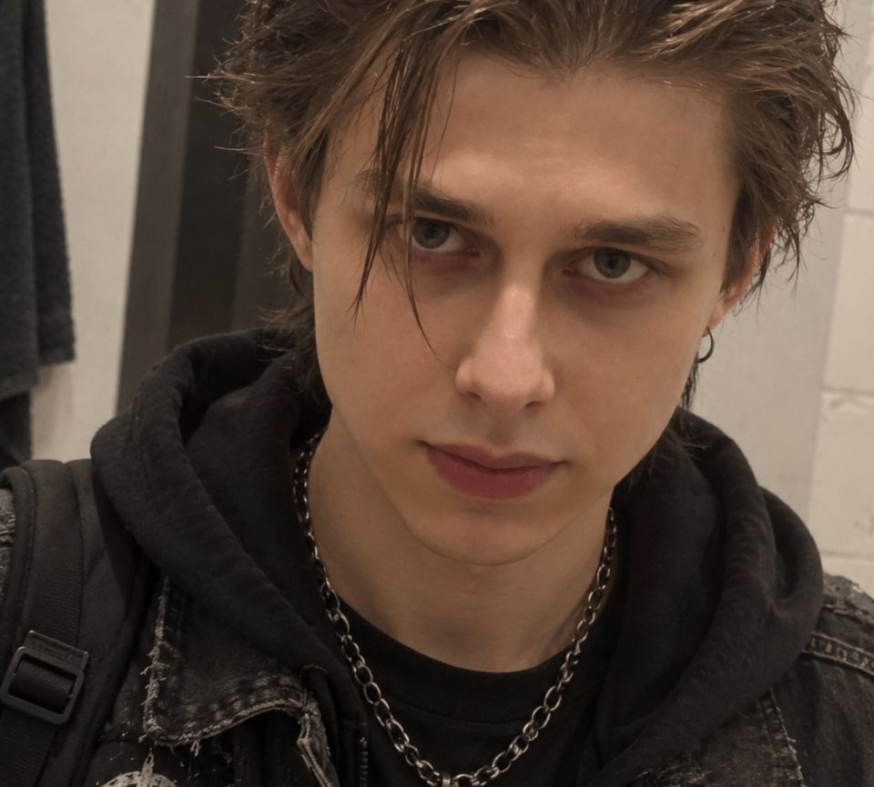
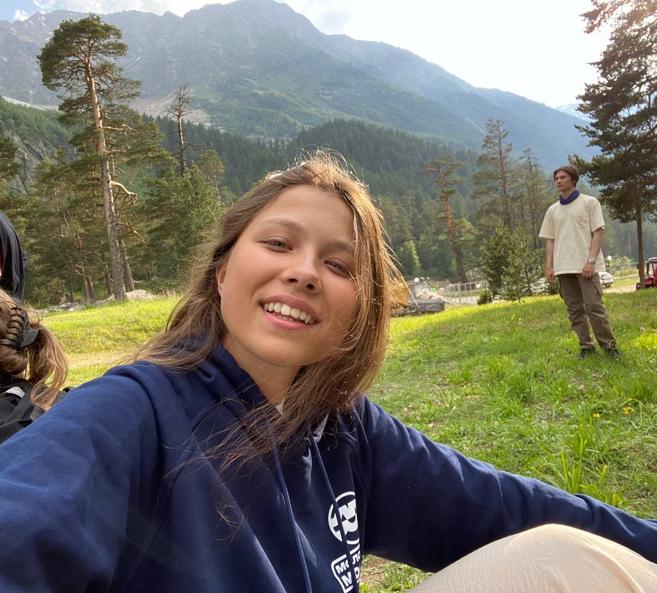

КОМАНДА AS
Александр Разин
Анастасия Разина
Анна Разина
Фронтенд/бэкенд-разработчик
@alndr_alndr
+79654154022
Т-банк, Физтех
Менеджер проекта
@nastyarazina
+79623689299
МГТУ им. Н. Э. Баумана
ML-инженер
@annarazina10
+79685804974
Центральный университет
Notes:
Обязательный слайд 9: состав команды. Лишние карточки из шаблона удалены визуально, оставлены три участника.

Slide 10
КОМАНДА И ВЫЗОВЫ
Краткая история команды:
01
AS — семейная команда из Москвы. Анна отвечает за ML и аналитику, Александр — за веб-часть и интеграции, Анастасия — за постановку задачи и презентацию.
Почему выбрали именно эту задачу из предложенных на хакатоне?
02
Кейс соединяет городскую инфраструктуру, реальные временные ряды и понятную пользу для диспетчера: меньше ручного шума и раньше видны рискованные каналы.
С какими основными сложностями или вызовами вы столкнулись и как их преодолели?
03
Target не равен подтвержденной аварии, события сильно несбалансированы, а 2021 год и справочники требуют отдельной обработки. Мы зафиксировали эти ограничения в EDA и baseline.
Notes:
Обязательный слайд 10: история команды, мотивация и вызовы.

Slide 11
КОРОТКО О РЕШЕНИИ
Техническая суть решения
Маркетинговая суть решения
Модель LightGBM ранжирует каналы по риску тревоги на следующие 24 часа. Витрина строится по дням, использует rolling-признаки за 3/7/14 дней, тип датчика, объект и текстовые состояния датчиков.
В отчете сохраняются ROC/PR, SHAP, permutation importance, PSI/KS drift и coverage признаков.
Диспетчер видит очередь риска, карточку канала, объяснение прогноза и черновик заявки. Система не заменяет диспетчера, а помогает быстрее выделить каналы для проверки.
Feedback от проверки нужен для перехода от proxy-target к бизнес-разметке полезных предупреждений.
Notes:
Обязательный слайд 11: техническая и продуктовая суть решения.

Slide 12
BASELINE LIGHTGBM
Модель уже обучена на 2025-2026 и проверена на временном разбиении
split | positive rate | ROC-AUC | PR-AUC | F1
train | 0,78% | 0,936 | 0,100 | 0,195
valid | 1,44% | 0,748 | 0,070 | 0,177
test | 1,56% | 0,702 | 0,063 | 0,150
Честное ограничение
Precision и Recall baseline пока ниже целевых требований. Это нормальная первая точка: сильный дисбаланс, proxy-target и drift требуют улучшения target и признаков.

Slide 13
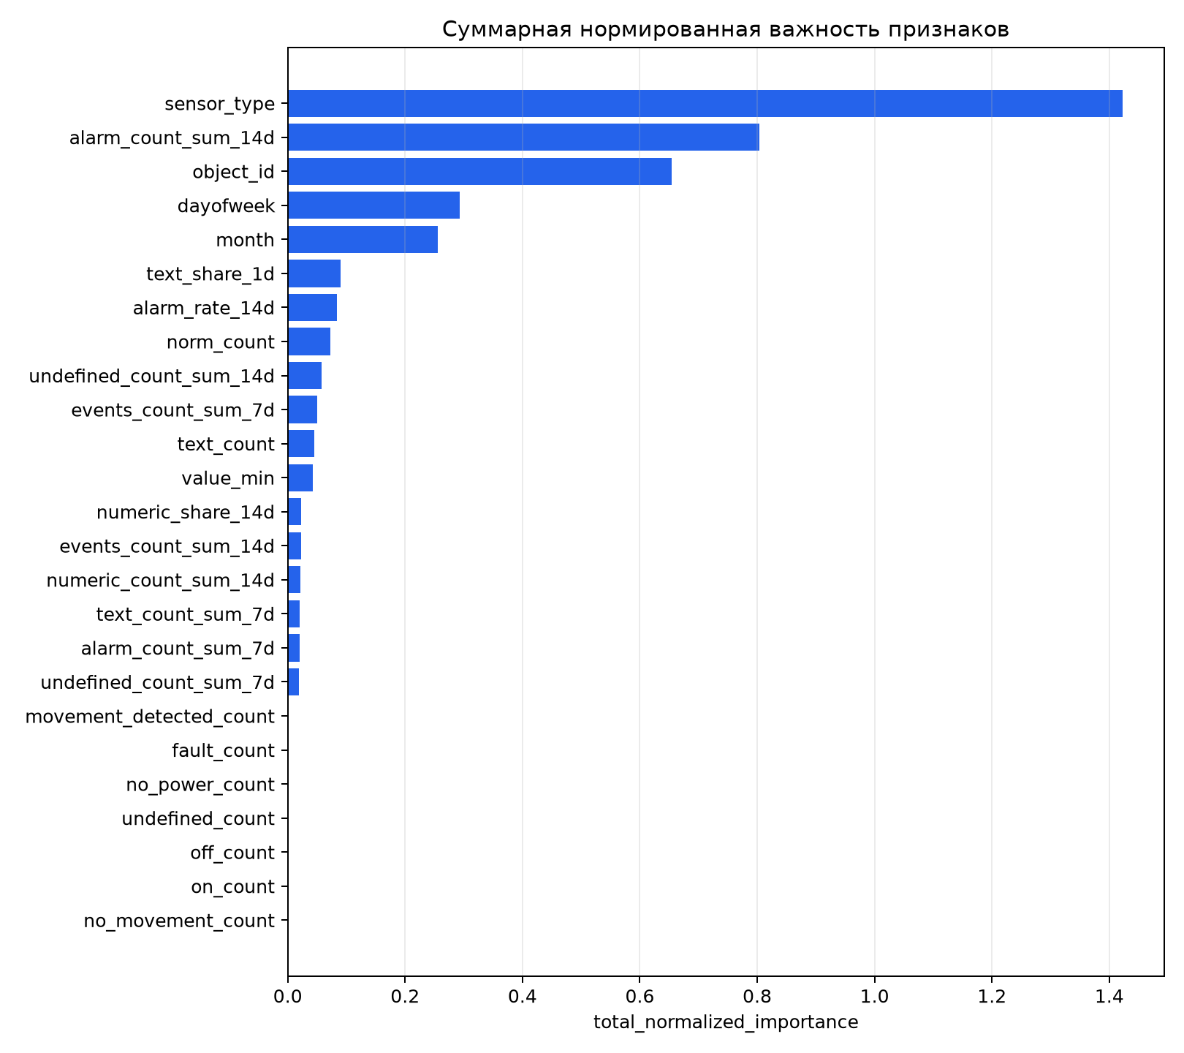
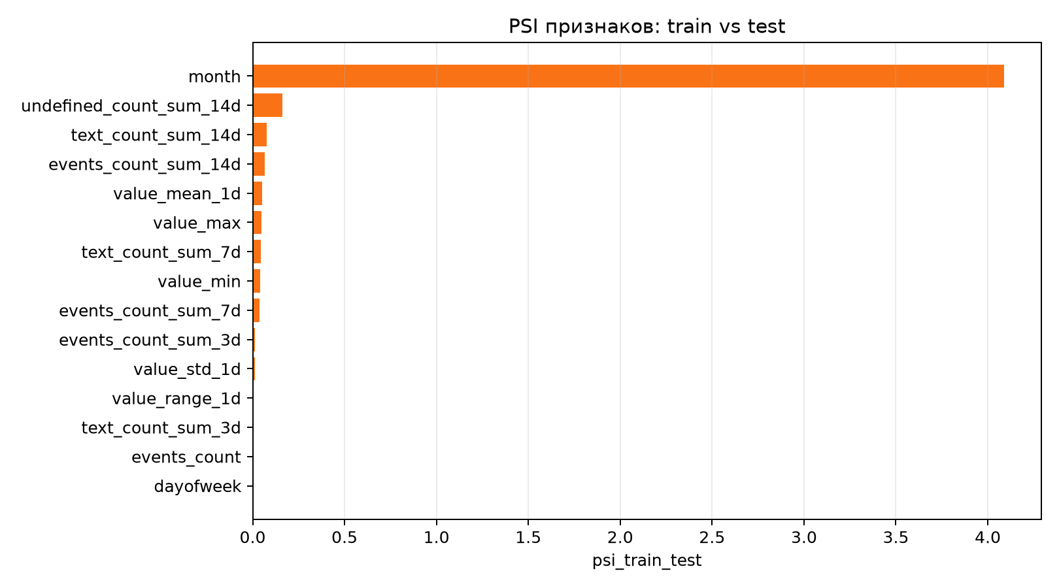
ВАЖНОСТЬ И DRIFT
Baseline показывает, какие факторы сейчас формируют риск и где распределения меняются
Топ факторов: тип датчика, тревоги за 14 дней, объект. Главный drift: месяц, что подтверждает необходимость временной валидации.

Slide 14
ПРОДУКТОВЫЙ MVP
Диспетчер получает не число ради числа, а очередь действий
1. Очередь риска
2. Карточка прогноза
3. Черновик заявки
Каналы и объекты сортируются по score. Фильтр отделяет текущие тревоги от прогноза будущего риска.
Показывает тип датчика, объект, вклад признаков и рекомендуемое действие.
Диспетчер добавляет комментарий и сохраняет основание для проверки или ТО.
REST API
Контур feedback
GET /risks
GET /risks/{risk_id}
POST /tickets/draft
POST /feedback
Результаты проверки возвращаются в систему и помогают уточнять модель, пороги и правила приоритизации.

Slide 15
ЧТО УЖЕ ГОТОВО
Репозиторий содержит данные для защиты аналитической части и воспроизводимый baseline
Блок | Содержание
Документация | README, описание кейса, требования, стратегия, setup
EDA | 313,5 млн строк, таблицы покрытия, аномалии, графики
ML baseline | скрипт LightGBM, модель, метрики, SHAP, permutation, drift
Артефакты | ROC/PR, PSI/KS, parquet coverage и drift
Ограничения | target proxy, нет подтвержденной аварии от ОДС
Репозиторий: github.com/AnnaRazina10/lct-collector-risk

Slide 16
AS · Коллектор Контроль риска
Первый контур показывает структуру данных, ограничения target и воспроизводимый baseline. Дальше фокус на target v2, demo API и повышении Precision/Recall.
github.com/AnnaRazina10/lct-collector-risk

